Slide 1
스토리보드 v2.0
메인 페이지, 로그인,
회원가입, 팝업, 차트

Slide 2

목차
※ 각 목차 ctrl + 클릭 하시면 해당 페이지로 이동합니다
메인페이지
로그인
회원가입
이용권 구매 팝업
TOP100, 최신음악
장르별 차트
※ ctrl + 클릭 하시면 목차로 이동하는 버튼입니다

Slide 3
메인 페이지
※ 페이지 양쪽 마진 or 패딩 동일하게 적용하기!!

Slide 4
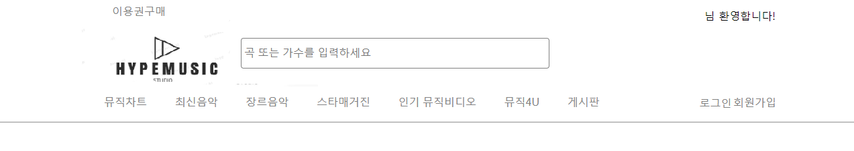
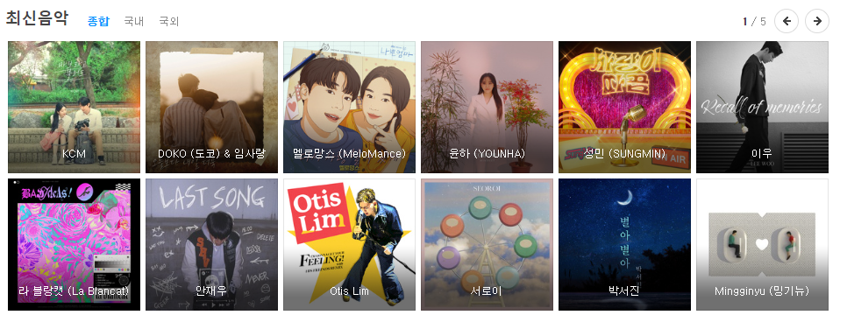

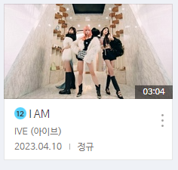
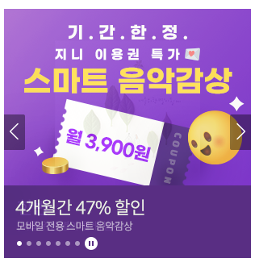

/**
양쪽
마진, 패딩
크기 동일하게
**/
/** 이 구역 왼쪽 이용권 구매와 환영합니다 태그는 높이 동일하게 **/
HOT M/V
TOP 10
1
title
artist
버
튼
2
3

Slide 5
회색 선은
양쪽 마진 없이
화면 꽉 채우게
로그인 전일때는 hide or 출력안함
로그인 전에 클릭 시 로그인 페이지로 이동
HOT M/V
하나의 태그에
묶어서
로그인 화면에
회원가입 버튼
따로 넣기
*로그인 하면
내정보/로그아웃
두 개의 태그로
분리
메뉴 폰트 bold, 기본 색상 black
마우스 호버 할 때만 이벤트로 테마색상으로 변경
클릭 시 밑줄 테마색상 적용하여 굵게 표시
(멜론 참고)
스타매거진 3~4개 제목과 썸네일만
출력 OR 뮤직비디오
우선 영역만 나누기
이용권 광고 or 기타 배너 슬라이더
우선 슬라이드 기능만 구현

Slide 6
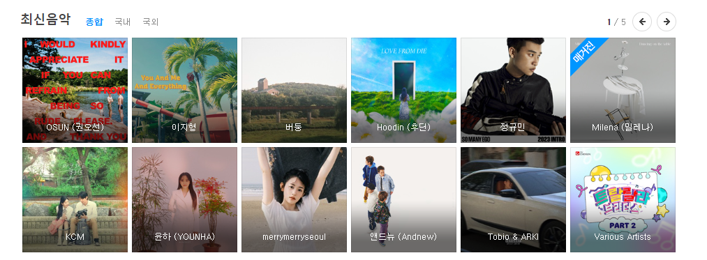
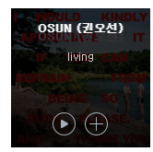
메인화면 최신음악, 아래 추천음악 예시
앨범 자켓 마우스 호버 이벤트
배경 검은색/회색 투명도 조정
Artist
Album
재생/담기

Slide 7
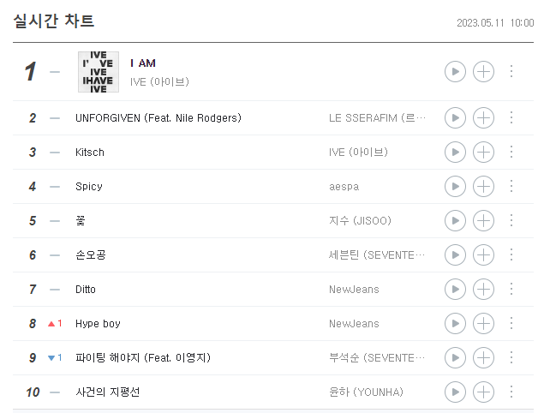
TOP 10
메인화면 top10 차트 예시
순위 등락 삭제
(곡 위에 마우스 hover 이벤트로
앨범 자켓, 제목, 가수 위치 변경)
필수 호버 이벤트 : title, artist에 호버 시 bold, 밑줄
버튼은 호버 시 색상
진한 회색으로 변경
재생버튼, 재생목록 담기 버튼

Slide 8
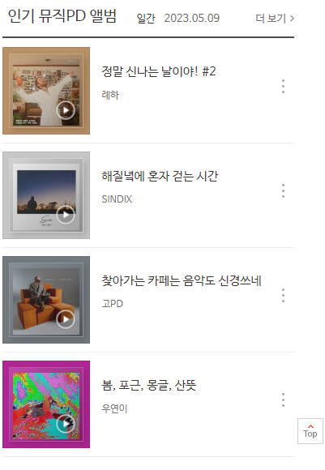
TOP 10
호버이벤트
앨범 자켓 오른쪽
문자열에 호버 시
Bold, 밑줄
화면에 붙어서
페이지 맨 위로 이동
버튼
모든 페이지에 대해
위치, 버튼디자인 통일
위쪽 최신음악과
같은 양식에
추천 알고리즘
등 사용하여
추천음악 영역
제목 : 추천 재생목록 등으로 변경

Slide 9
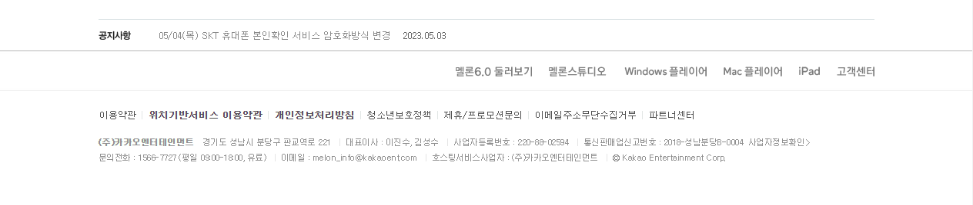
차트
위쪽 최신음악과
같은 양식에
추천 알고리즘
등 사용하여
추천음악 영역
회색 줄은 헤더와
동일하게 화면 끝까지 채우기
쓸 수 있는 내용만 추가/수정
Q&A 게시판 등으로 이동하게

Slide 10
로그인
※ 로그인 & 회원가입 페이지 양쪽 마진 or 패딩 동일하게 적용하기!

Slide 11
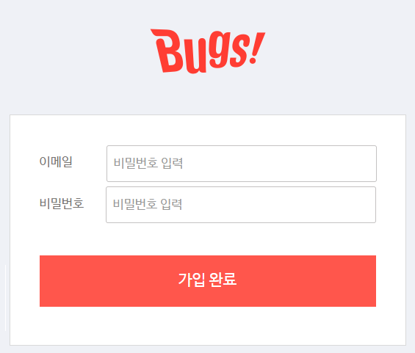
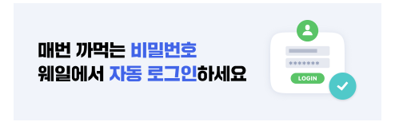

헤더 영역 :
로고는 저희 로고로
바꾸기
배경 색 정하기
이메일 -> 아이디
인풋박스 메시지 수정
로그인 버튼 위에
아이디 기억하기 등
추가
아이디/비밀번호 찾기
추가
가입완료 -> 로그인으로
수정
이미지
비슷한거 만들어서
넣으면 좋을 것 같습니다
푸터 :
로고 교체&항목 수정

Slide 12
회원가입
※ 로그인 & 회원가입 페이지 양쪽 마진 or 패딩 동일하게 적용하기!

Slide 13
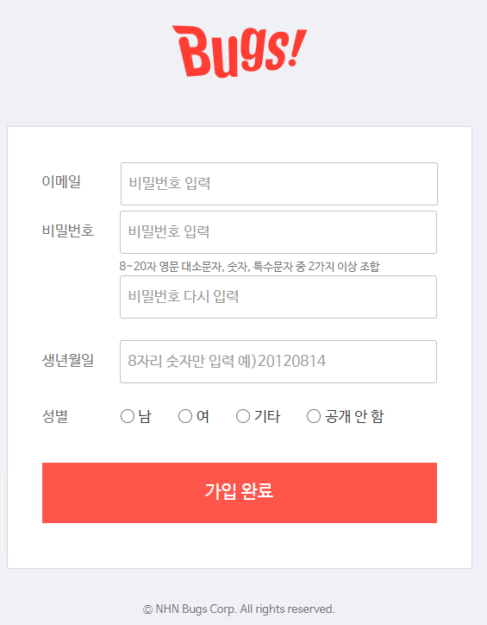
헤더 영역 :
로고는 저희 로고로
바꾸기
배경 색 정하기
이메일 -> 아이디
아이디 인풋박스 메시지 수정
중복확인 기능?
비밀번호 다시 입력 시
일치하지 않으면
다시 입력 인풋박스 아래
빨간 글씨로 일치하지 않음
등 출력
생년월일 대신 나이 입력받기
(범위 지정)
성별 셀렉트 박스 대신
셀렉트 옵션 (아래로 확장) :
취향(장르) 하나만 고르게

Slide 14
이용권 구매 팝업

Slide 15
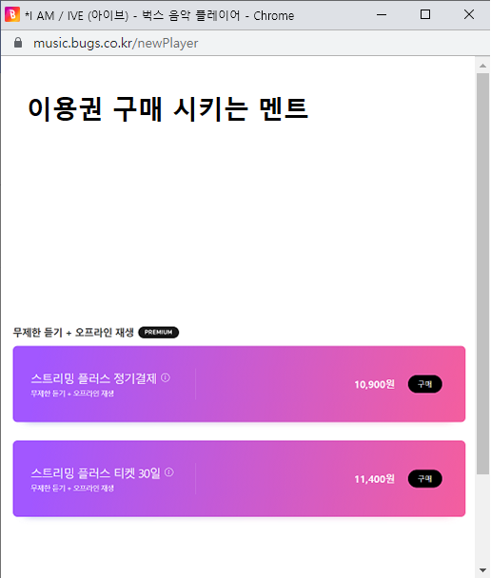
메인페이지 접속 시 팝업창
팝업창에 이용권 구매 띄우고 일정기간동안 보이지 않기 체크박스 추가
만약 항목이 더 있다면 아래로 스크롤되게
할인 등
이미지로 추가하는게 효율적일 것 같습니다
이미지 혹은 css로 디자인
ㅁ n일간 보지 않기 추가

Slide 16
TOP 100차트
최신음악
※ 모든 차트 페이지 양쪽 마진 or 패딩 동일하게 적용하기!!

Slide 17

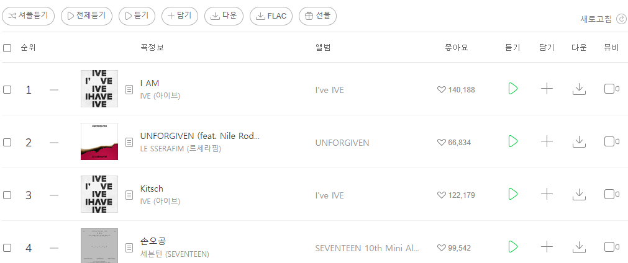
메뉴 폰트 bold, 기본 색상 black
마우스 호버 할 때만 이벤트로 테마색상으로 변경
클릭 시 밑줄 테마색상 적용하여 굵게 표시
(멜론 참고)
로고 클릭 시
메인화면으로 이동

Slide 18
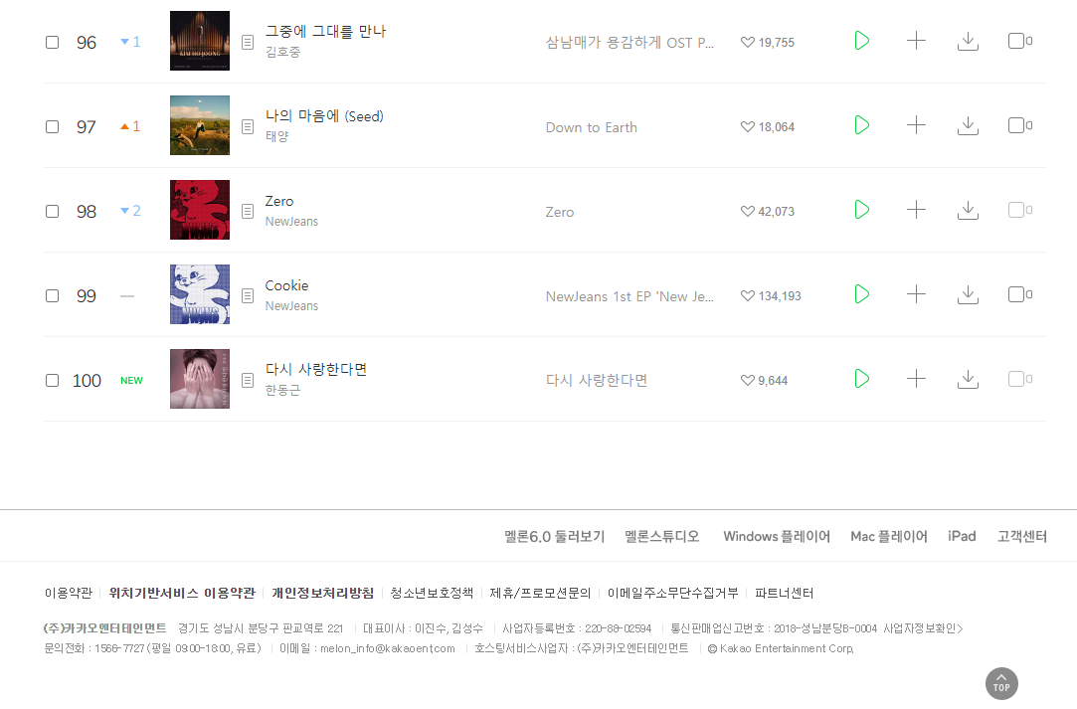
100위까지 출력하고 바로 푸터 보여주기
화면에 붙어서 화면 최상단으로 이동하는 버튼
모든 페이지에 대해 같은 디자인 버튼으로 통일하기

Slide 19
이 버튼들은 차트 맨 왼쪽 체크박스 기능이 구현되어야 작동합니다.
체크박스 기능이 구현 가능하면 만들고
불가능하면 체크박스와 버튼 모두 삭제하는게 좋을 것 같습니다.
원래 기능은 곡 정보 페이지로
이동하는 버튼인데,
삭제하는게 좋을 것 같습니다.
곡 제목 폰트가 artist 폰트보다 크게, 색상 차이 두기
차트 내부 모든 클릭 가능한
문자열은 호버이벤트로
Bold, 밑줄 주기
※ 최신음악은 순위 대신 발매일로 대체한 양식으로 구현(곡 수는 줄여도 괜찮을 것 같습니다)

Slide 20
장르별 차트
※ 헤더, 푸터 and 공통 양식은 메인 페이지, TOP100 차트 참고해주세요!!
※ 모든 차트 페이지 양쪽 마진 or 패딩 동일하게 적용하기!!

Slide 21
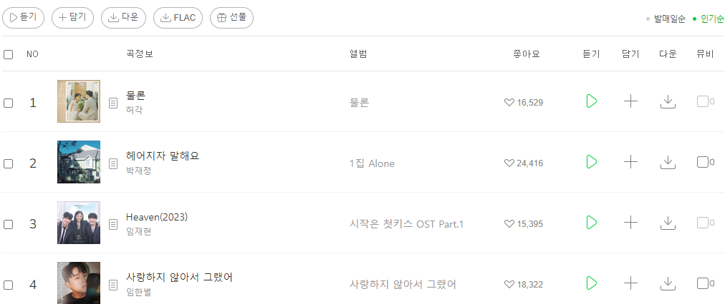
각각 박스 위에 마우스 호버 시 문자열에
밑줄 이벤트
장르 이름은 저희가 가진 데이터에 있는
항목들로 수정해주세요
Ex) 발라드, 댄스, 힙합, 소울, 락, …
장르별
이 버튼은 기능 구현 여부 확인 후에!!

